Slide 1

Татарстан Республикасы
Әгерҗе муниципаль районы
Исәнбай авыл җирлегенең
2020 елга отчеты
Исәнбай авылы,
2021 нче елның 28 январе

Slide 2
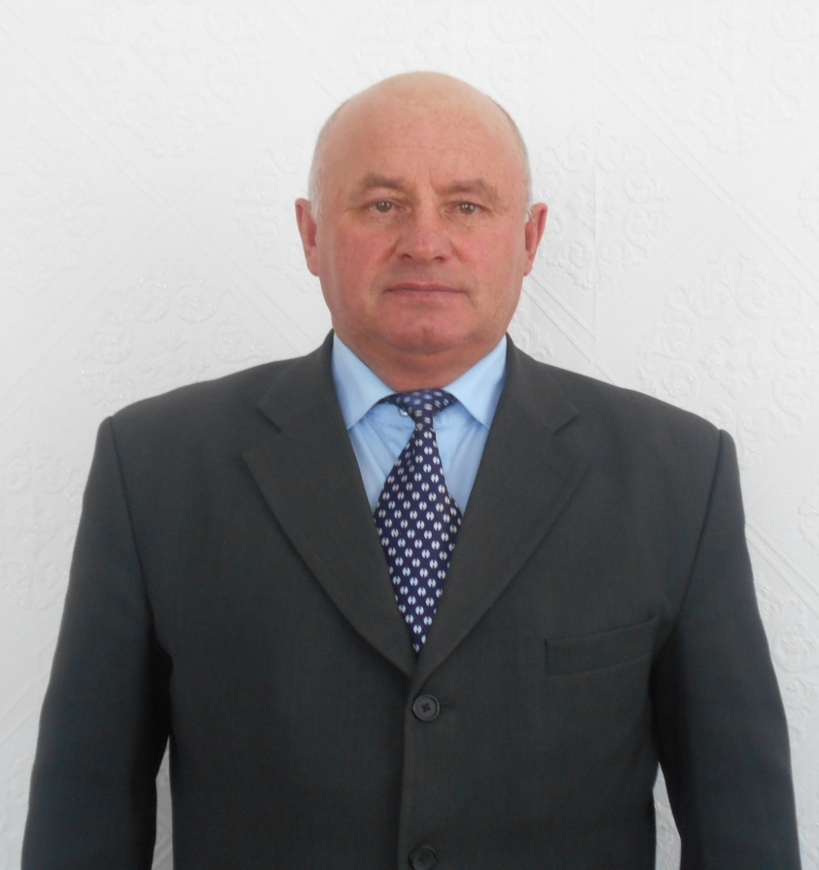
Докладчы
Исәнбай авыл җирлеге башлыгы
Сираев Фәнил Фаиз улы

Slide 3
2021 нче ел Татарстанда туган телләр һәм халыклар бердәмлеге елы

Slide 4
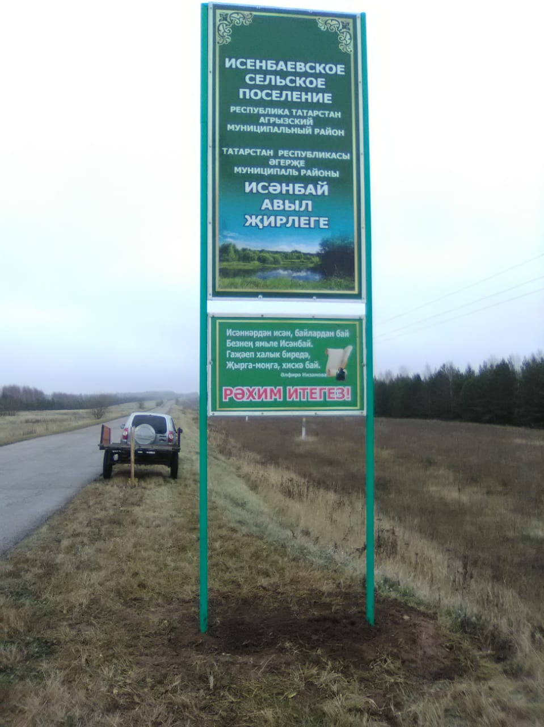
Исәнбай авыл җирлегендә барлыгы – 419 хуҗалык,
Яшәү урыны – 19,5 мең кв. м
Барлыгы – 841 кеше яши.

Slide 5
2020 нче елда
3 бала туган
9 үлем теркәлгән.
2021 елның 1 январенә 841 кешенең: 381 (45,3%) -ир –атлар
460 (54,1%) - хатын-кызлар
1-17 яшькә кадәр – 151 кеше
18-30 яшькә кадәр –119 кеше
31-40 яшькә кадәр – 84 кеше
41-60 яшькә кадәр – 264 кеше
60 яшьтән өлкәнрәкләр – 223 кеше.
Авылның уртача яше- 41 яшь
Эш яшендә – 481 кеше
Пенсионерлар – 206 кеше
Студентлар – 42 кеше

Slide 6
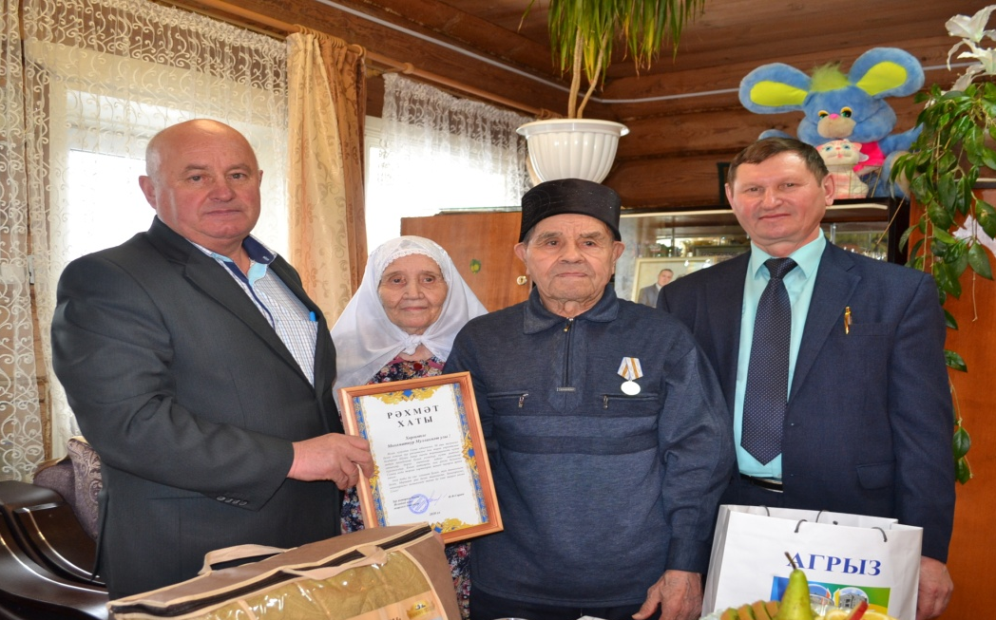
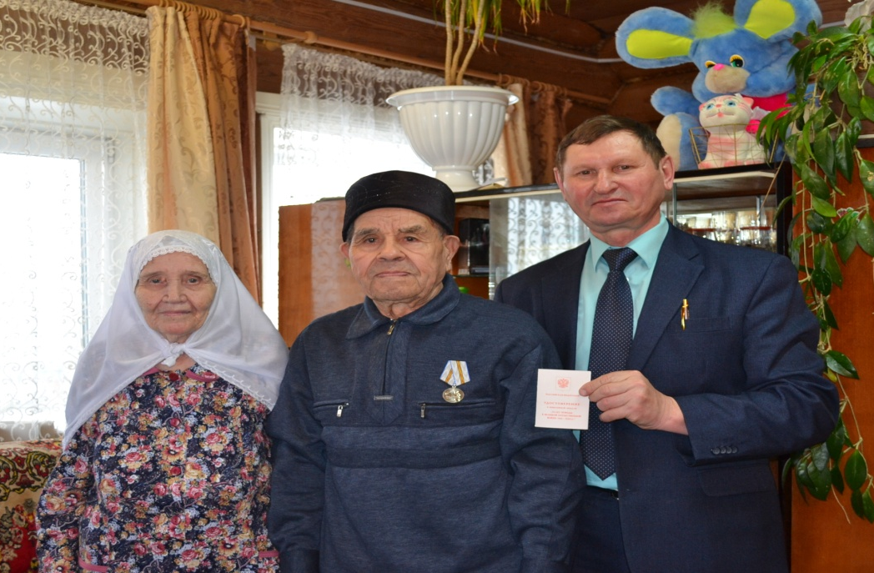
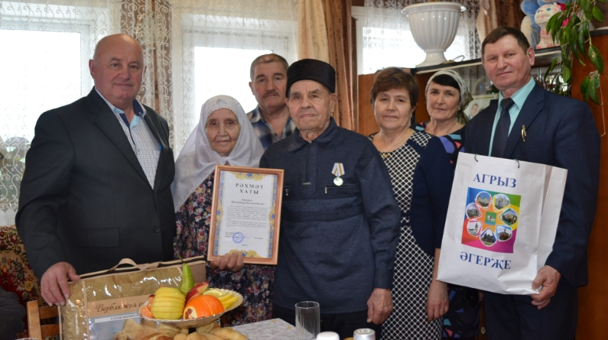
Февраль аенда авылыбызның хөрмәтле тыл һәм хезмәт ветераны
Мухьянов Мохаматнур абый – 90 яшьлек юбилеен билгеләп үтте.

Slide 7
2020 нче елда Исәнбай авыл җирлегендә:
4 тапкыр авыл җирлеге җыены
9 авыл җирлеге утырышы үткәрелеп
27 көн тәртибе каралды

Slide 8
Авыл җирлегендә:
4 әфган һәм 4 чечен Республикасында хезмәт итеп кайтучылар
Репрессиялеләр – 1
Тыл ветераннары– 13
Хезмәт ветераннары - 59
Инвалидлар – 67
80 яшьтән өлкән кешеләр - 56

Slide 9
Бюджет үтәлеше
2020 нче елга бюджет план буенча – 4 млн 881 мең сум, үтәлеш – 100 %
Налоглар җыю буенча
Физик затлар кереме план – 130 мең сум, үтәлеш – 130 мең – 100 %
Җир налогы план – 570 мең сум, үтәлеш – 549 мең сум – 96 %
Милек налогы план –55 мең сум, үтәлеш – 79,5 мең – 145 %
Үзара салым – 315 мең сум
Су кулланган өчен – 150 000 сум
Мәдәният йортының түләүле хезмәте – 4 500 сум
Янгын сүндерү постының коммуналь хезмәтләре өчен – 37 500
Дәүләт түләве – 3 000 сум акча җыелды.
Барлыгы – 1 млн 294 мең сум
Дотация – 3 млн 561 мең сум акча бирелде.

Slide 10
Шәхси хуҗалыкларда терлекләр саны
 | 1 январь 2020 ел | 1 январь 2021 ел | +-
Мөгезле эре терлек Сыерлар Таналар Сарык-кәҗәләр Атлар Кош-кортлар Бал кортлар | 340 118 5 249 26 1781 366 | 352 133 6 236 32 1852 345 | +12 +15 +1 -13 +6 +71 -21

Slide 11
Шәхси хуҗалыклардан “Дуслык” авыл хуҗалыгы кооперативы (Мухаммадиев Рәис) 2020 нче елда барлыгы 2604 ц сөт җыйган – 4 млн 948 мең сум акча тараткан. Уртача 1 литр сөтнең бәясе – 19 сум.
11 айга - 3 млн 548 мең сум акча бирелгән.
Иң күп сөт тапшырган хуҗалыклар:
Шәмсетдинов Фәнил – 29 086 л (552 646 сум)
Шәрипов Минрәхмән – 26 564 л (504 732 сум)
Сундуков Халит - 15 864 л (301 282 сум)

Slide 12
2020 елда шәхси хуҗалыклардан 102 баш - 408 ц. авырлыктагы маллар сатылды.
Шәхси хуҗалыкларда:
20 - трактор
8 - йөк машинасы
2 – ашлык сугу комбайны
122 - җиңел автомобиль
20 - печән чапкыч
20 - печән әйләндерү җайланмасы
9 - печән пресслау агрегаты
18 - сука
20 – 2ПТС-4 арбасы
1- БДМ -2 җир эшкәртү агрегаты
1- ФРЕЗА җир эшкәртү агрегаты

Slide 13
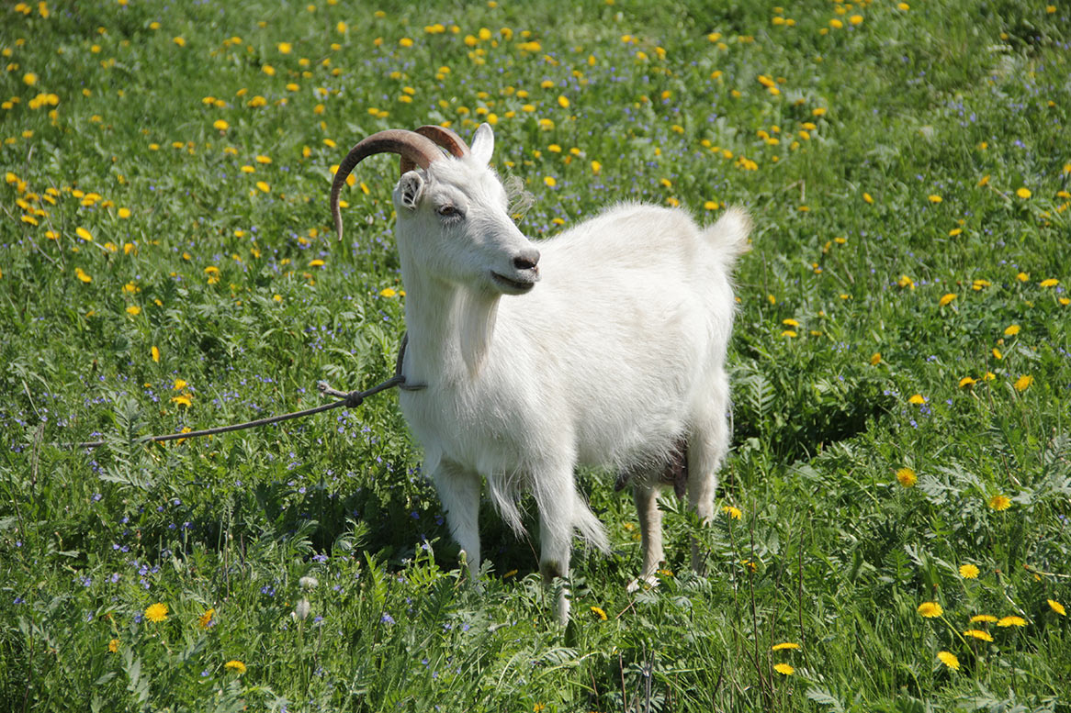
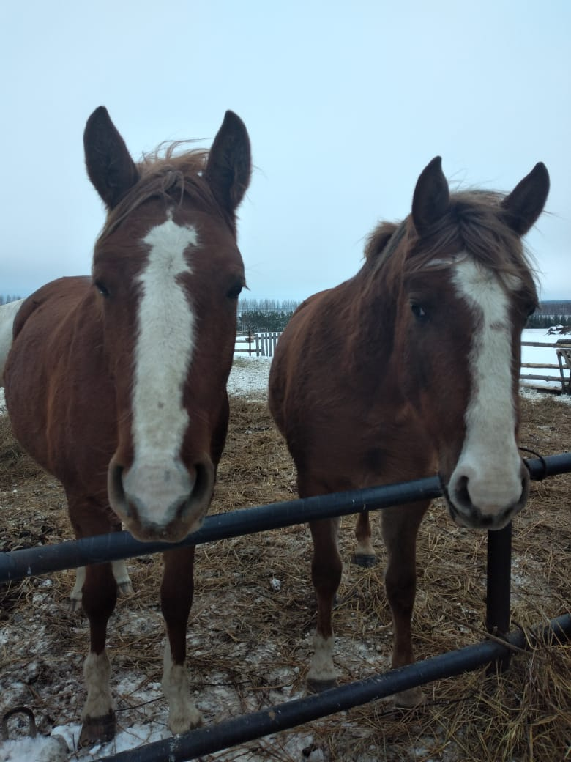
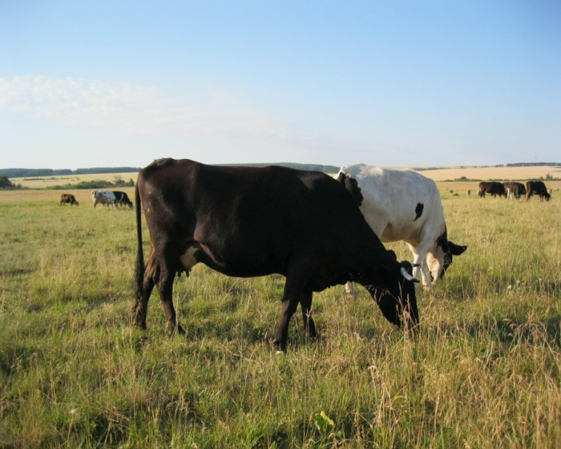
2020 елда:
РЕСПУБЛИКА БЮДЖЕТЫННАН
1 сыер тоткан хуҗалыкларга - 2000 сум
2 сыер асраучыларга - 3000 сум
Аннан күбрәк сыер асраучыларга - 4000 сум
Кәҗә асраучыларга - 500 сум
Прививкалар ясау өчен- 300 сум
Сыерлар өчен - 384 мең 200 сум
Кәҗәләргә - 19 мең сум
Атлар өчен – 24 мең сум
Уртача бер хуҗалыкка – 1145 сум

Slide 14
2012-2020 нче елларда Республика
буенча алып барыла торган төрле төзелеш программалары буенча Исәнбай авыл җирлегендә:
Гомуми урта белем бирү мәктәбенә,
Мәдәният йортына капиталь ремонт;
Ветеринар пункты төзелеп, халыкка хезмәт күрсәтә;
Авыл юлларын төзекләндерү юнәлешендә Совет һәм Яшьләр урамына 3 км 600 м щебенкалы юл салу эшләре;

Slide 15
Гомуми белем бирү мәктәбендә балалар һәм авылыбыз яшьләре өчен 2 спорт корылмасы төзелде;
Авыл җирлегендә барлык урамнарда электр баганалары, чыбыклары, электр трансформаторлары, төгәл хисаплау счетчиклары яңага алыштырылды.
Мәдәният йортының ягу (котельный) бинасына ремонт ясалды һәм ике газ котелы, торбалар яңага алыштырылды;
Модульле табиблык амбулаториясе төзелде;
2020 нче елның 13 нче августында Исәнбай балалар бакчасы – 4 млн 600 мең сумлык капиталь ремонт ясалган гомуми белем бирү мәктәбенә күчте.

Slide 16
2019 нчы елның 17 октябрендә булып узган халыктан үзарасалым акчасын билгеләү һәм җыю буенча референдум нәтиҗәләре:
Халыктан – 315 мең сум акча җыеп тапшырылды.
Дәүләттән тиешле -1 млн 240 мең сум бирелеп барлыгы – 1 млн 550 мең сум акча түбәндәге эшләргә тотылды:

Slide 17
Авыл җирлегендәге юлларны, урамнарны кардан чистартуга-50 мең сум;
Авыл җирлегендә су магистральләрен, колонкаларны төзек тоту, ремонтлау, су насосы, материаллар алуга- 45 мең сум;
Урам утлары яктырткычларын ремонтлау, электр лампалары алуга – 50 мең сум;
Авыл җирлегенең төзеклеген, юлларны кардан чистарту, щебень тарату, чүп үләннәрне чабу өчен яңа МТЗ- 82 тракторы алуга – 1млн 405 мең сум акча тотылды.

Slide 18
2020 елның 27 октябрендә үзарасалымның суммасын билгеләү һәм җыелган акчаны куллану буенча Исәнбай авыл җирлегендә җыен уздырылды
Халыктан җыеласы акча – 285 000 сум
Дәүләттән биреләчәк акча – 1 млн 425 мең сум
түбәндәге эшләргә планлаштырыла:
1. Исәнбай авыл территориясендә су насослары, колонкалар, сантехник материаллар, суүткәргеч өчен полиэтилен торбалар һәм краннар сатып алуга;
2. Лампаларга, дроссельләргә, фонарьларга хезмәт күрсәтү;
3. Исәнбай авыл урамнарын кардан чистарту (дизель ягулыгы һәм май сатып алу);

Slide 19
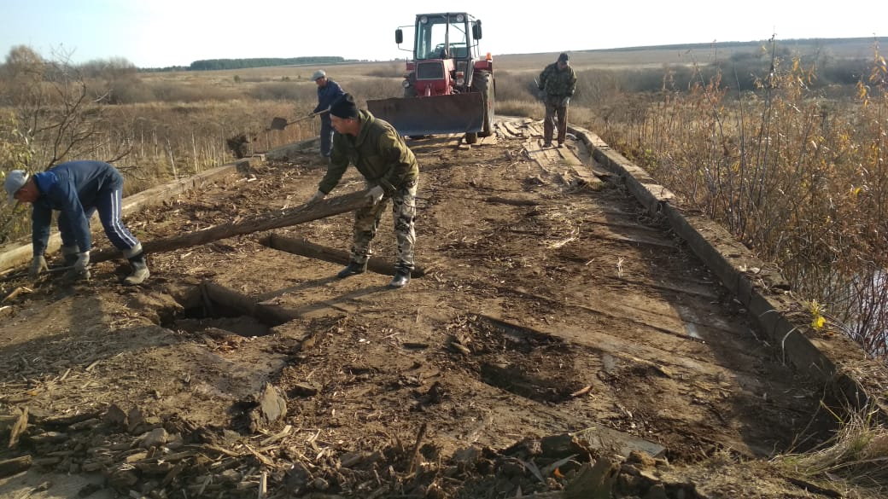
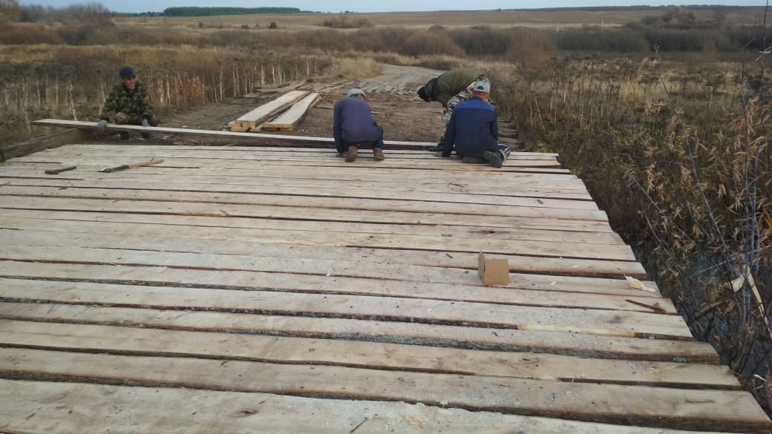
Бима елгасы аша Исәнбай авылы күперен ремонтлау (төзелеш материаллары сатып алу һәм башкарылган эш өчен түләү);

Slide 20
5. Исәнбай авылының Совет, Октябрь урамнарын ремонтлау өчен вак таш сатып алу;
6. МТЗ -82 тракторын карап тоту һәм аңа хезмәт күрсәтү, трактор өчен өстәмә асылма җиһазлар сатып алу (төягеч, ротор чапкычы, трактор арбасы);

Slide 21
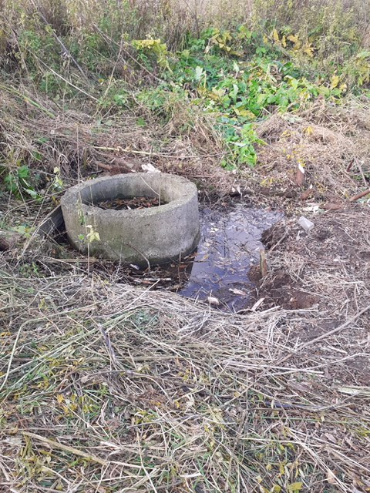
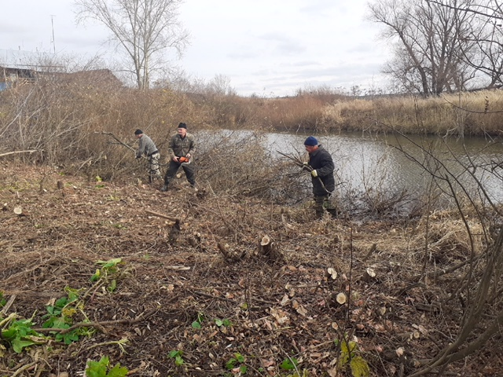
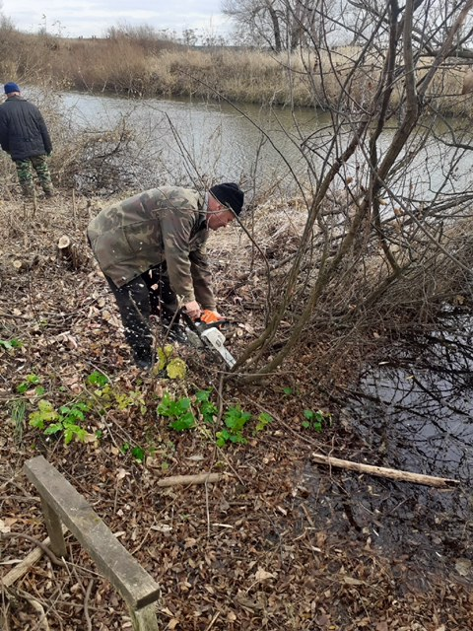
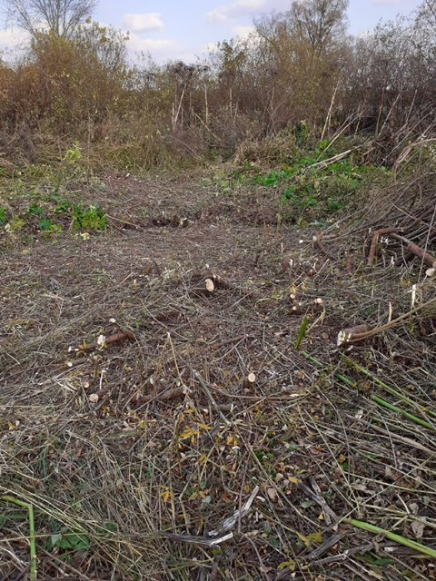
Чишмәләр территориясен төзекләндерү

Slide 22
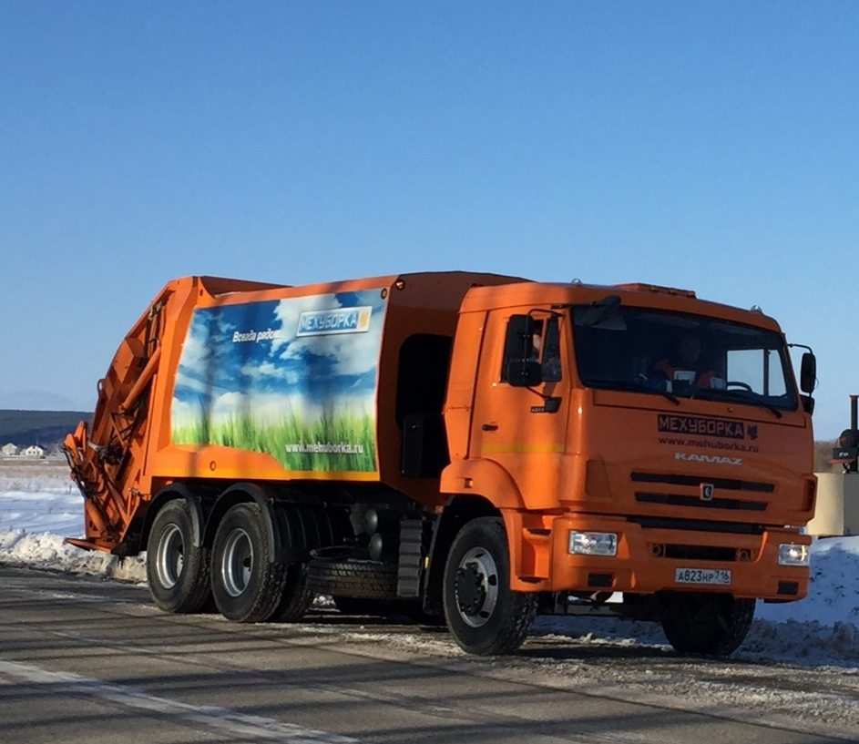
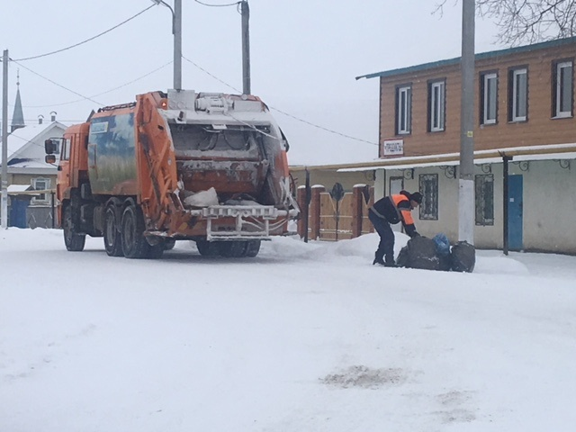
ООО “Гринта” оешмасы айга ике тапкыр, дүшәмбе көнне 11.00- 18.00 сәгатьләрдә килеп чүп җыеп китәләр.

Slide 23
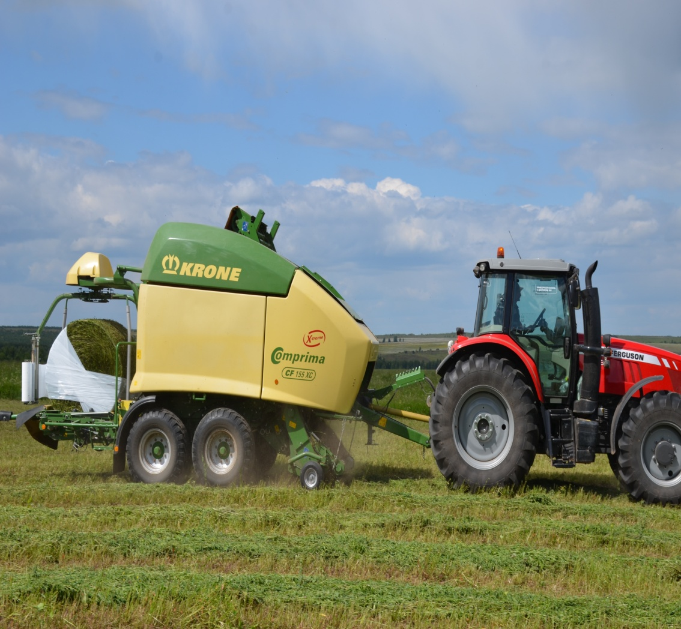
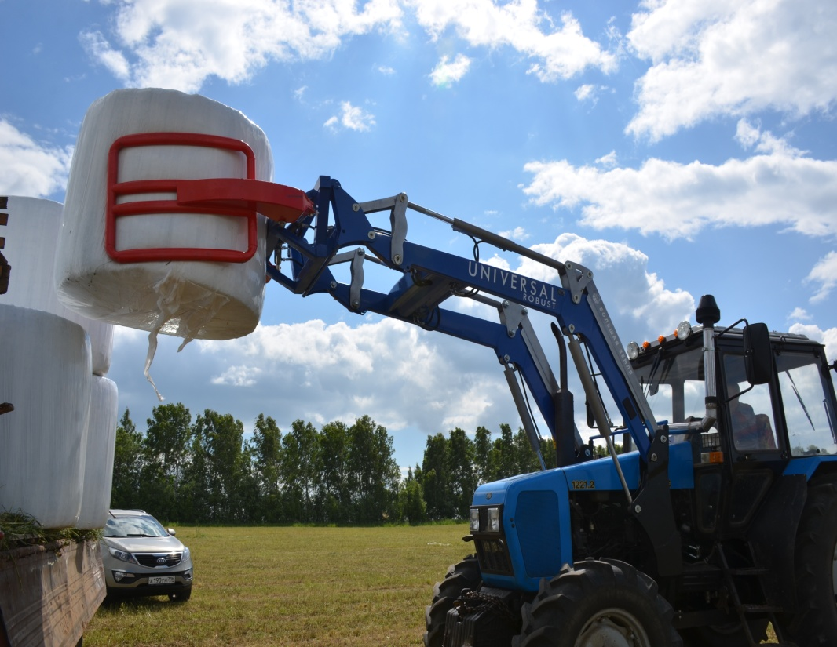
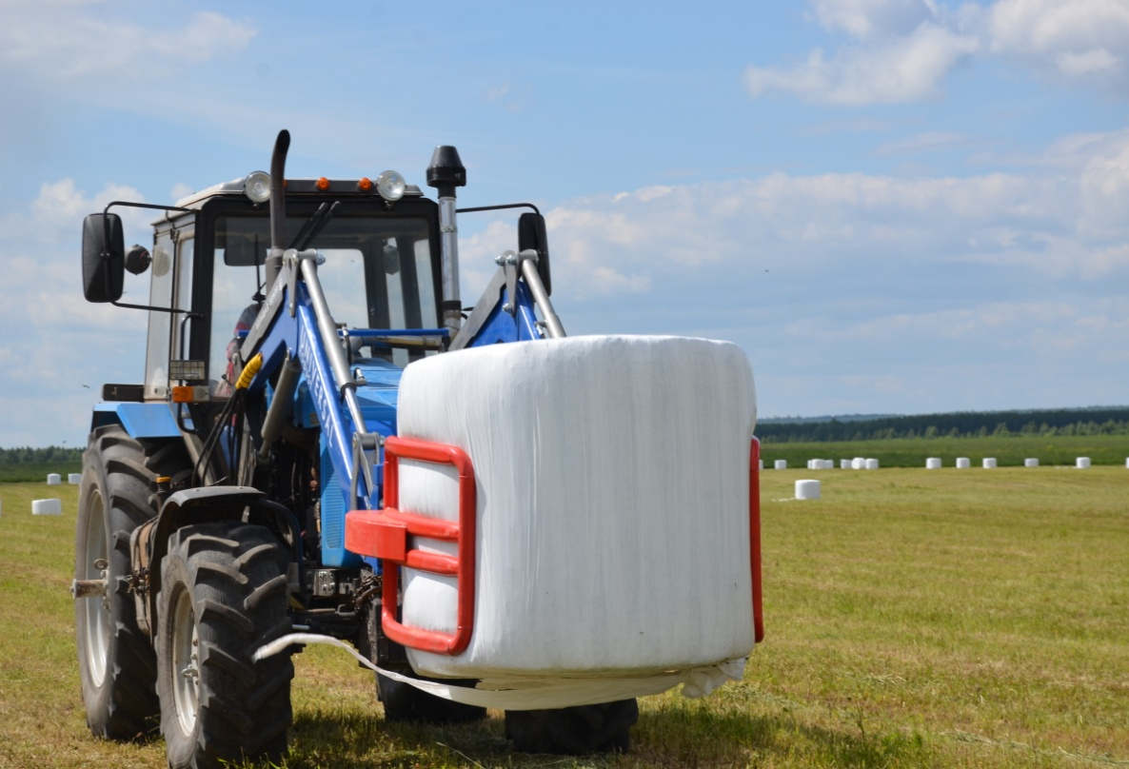
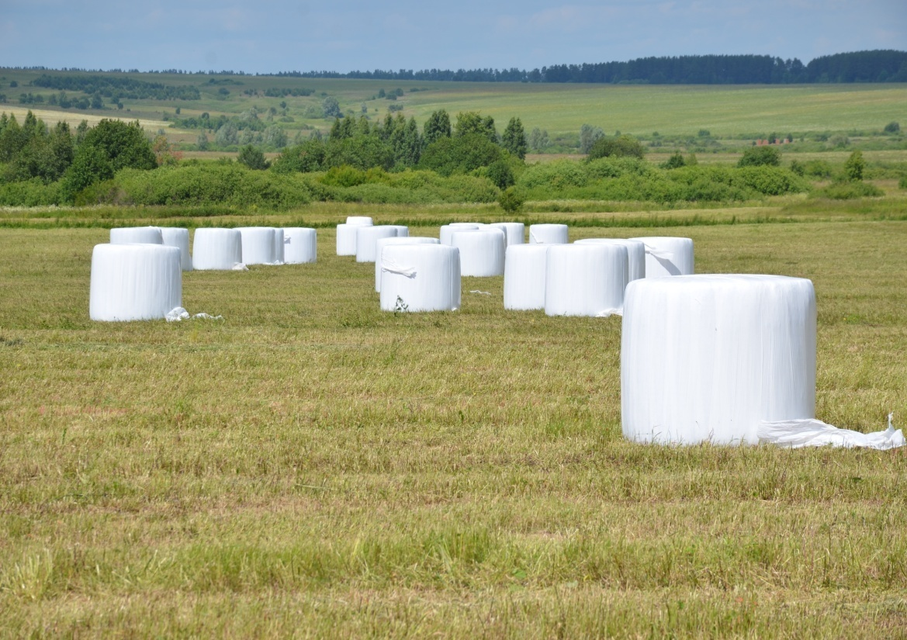
Исәнбай авыл җирлегенә яңа инвестор КФХ “Бадерин Олег Леонидович” килде.
250 гектар мәйданда арыш культурасы чәчте.
Язгы чәчүгә 1450 гектар җир эшкәртеп куелды.
1000 тонна рулонлаган сенаж һәм прессланган печән хәзерләделәр.

Slide 24
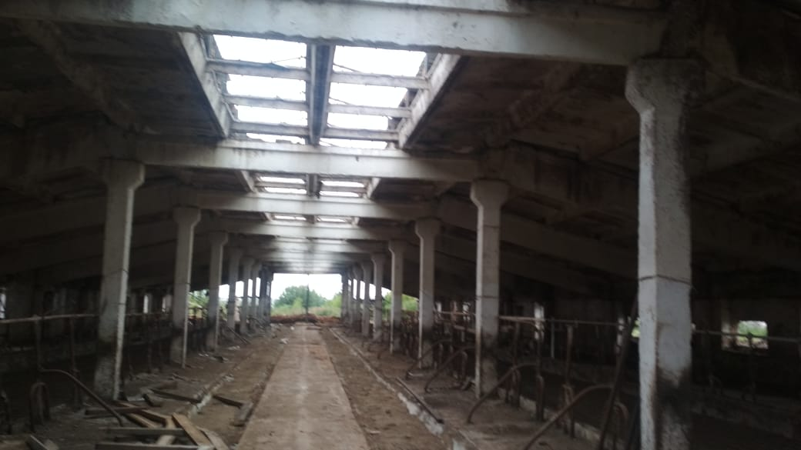
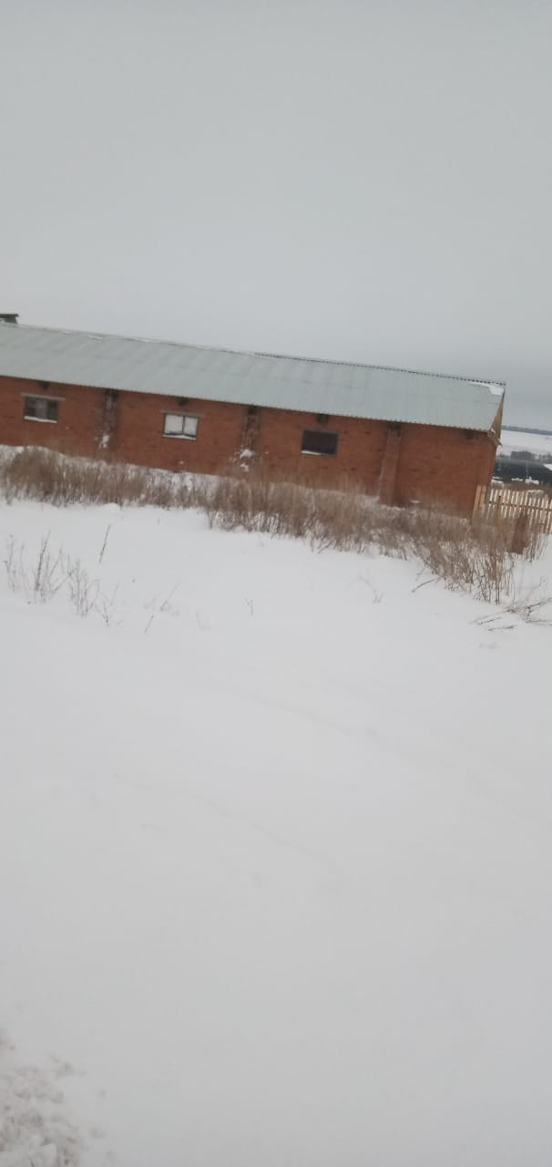
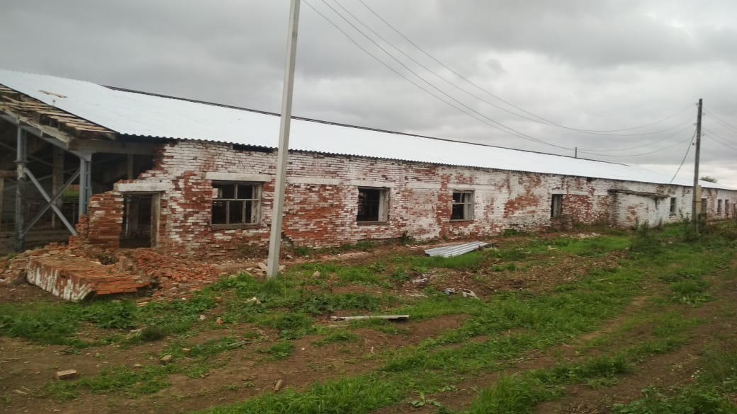
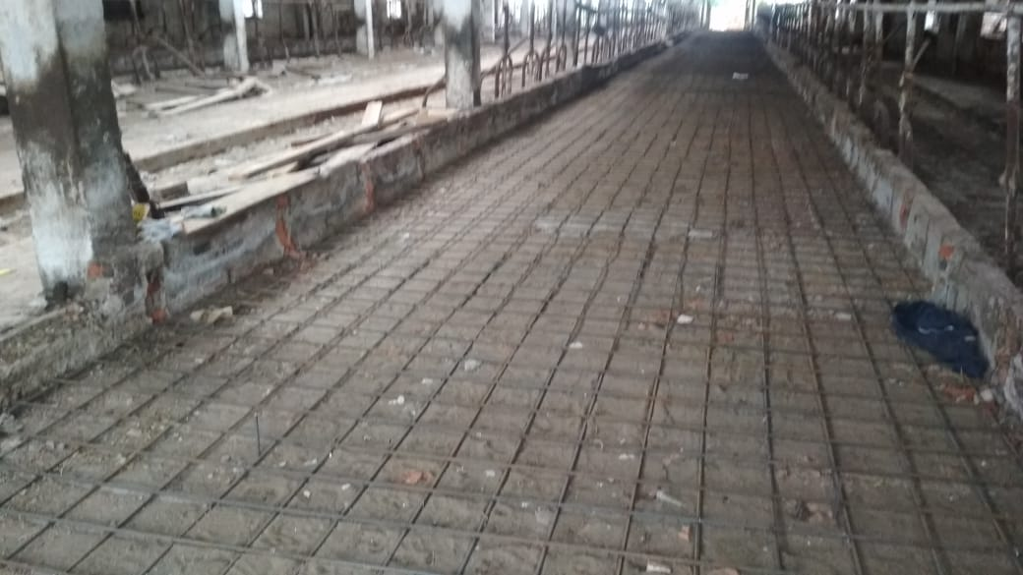
Мөгезле-эре терлек торагында капиталь ремонт эшләре башкарыла.
Язгы чәчү эшләрен башкару өчен
350 т чәчү орлыгы салып куелды.
Оешмада бүгенге көндә 17 эшче хезмәт куя.

Slide 25
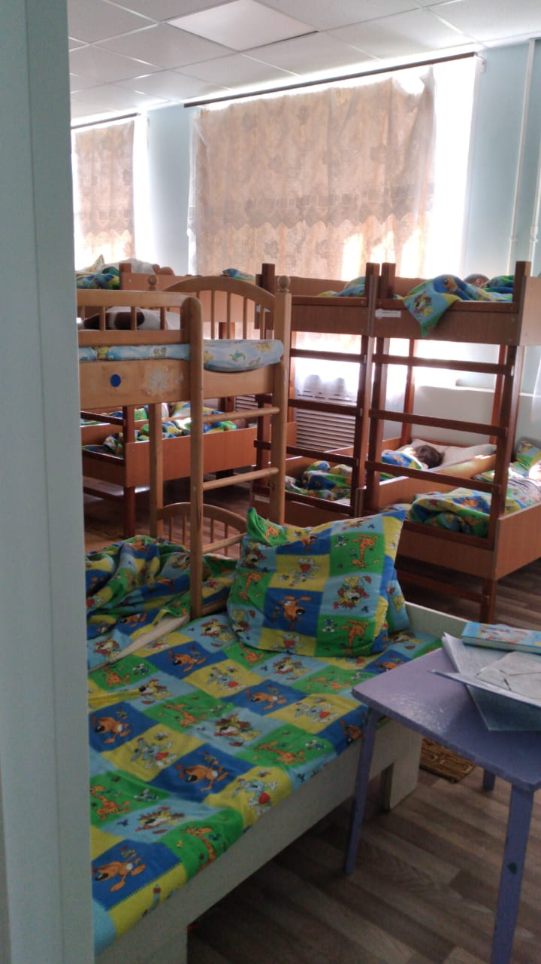
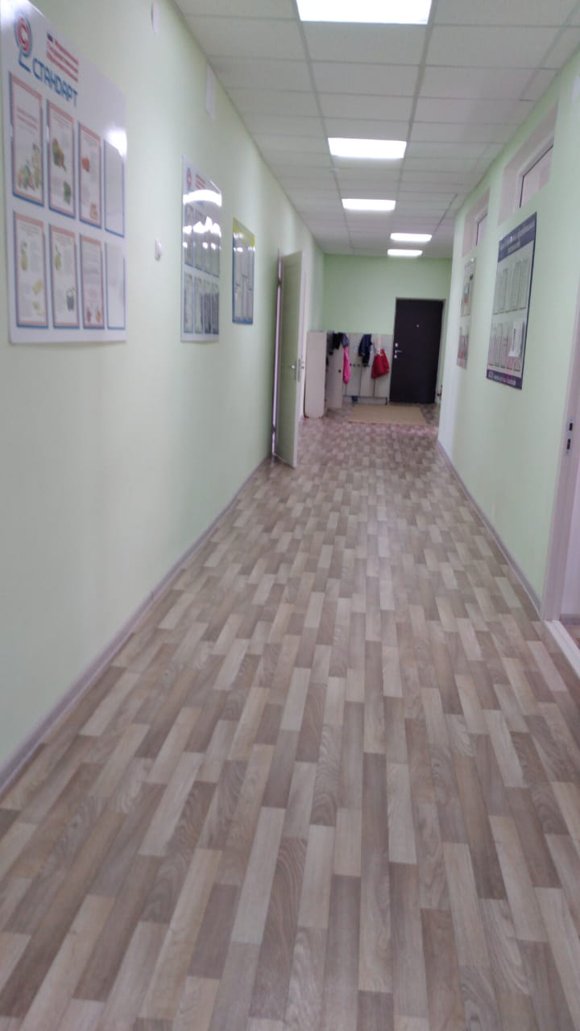
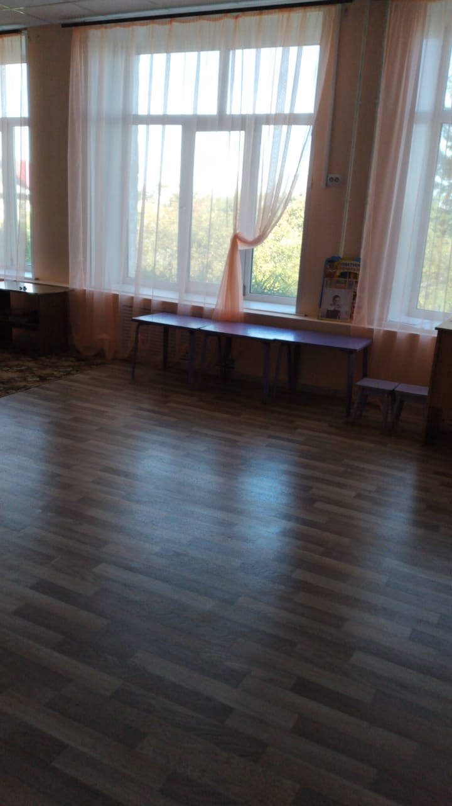
2020 нче елның 13 нче августында Исәнбай балалар бакчасы – 4 млн 600 мең сумлык капиталь ремонт ясалган гомуми белем бирү мәктәбенә күчте

Slide 26
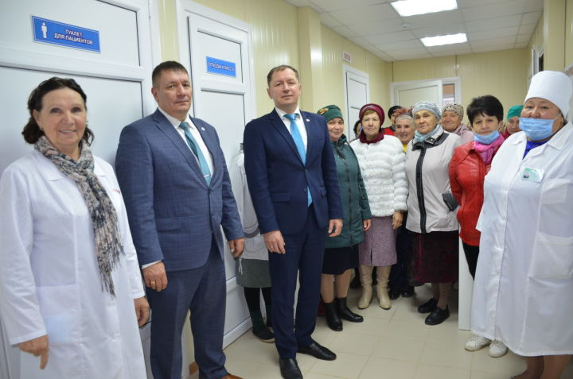
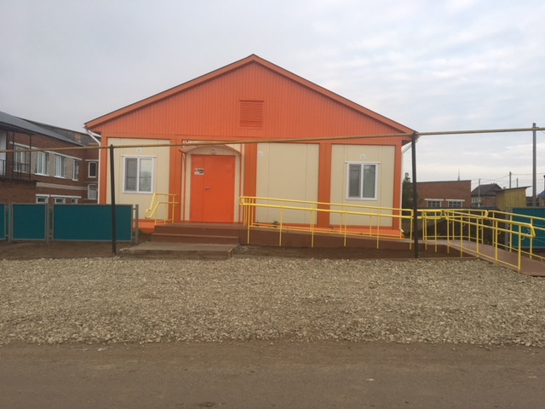
2020 нче елның 15 сентябрь көнендә табиблык амбулаториясе ачылды.

Slide 27
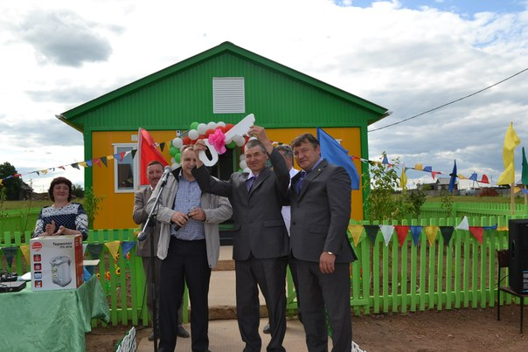
Авылыбызның ветеринария пункты тугызбуй, Бима авыл җирлекләренә хезмәт күрсәтә.

Slide 28
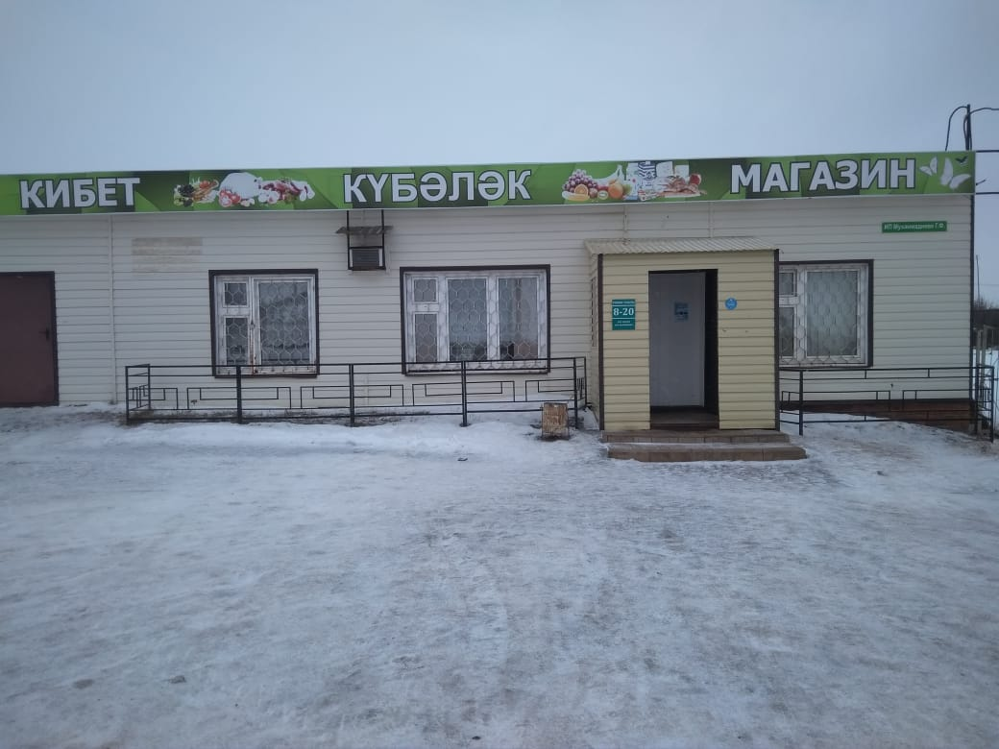
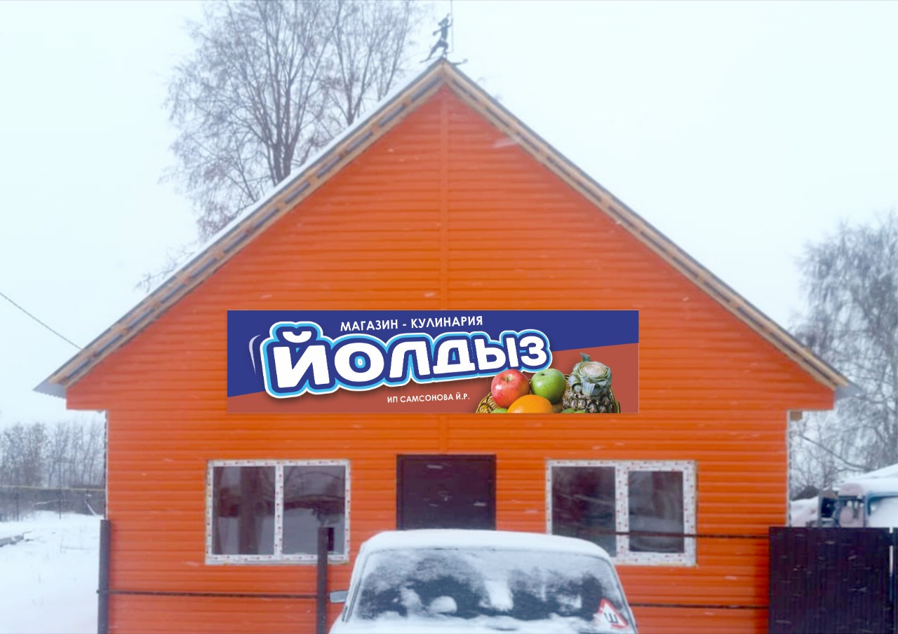
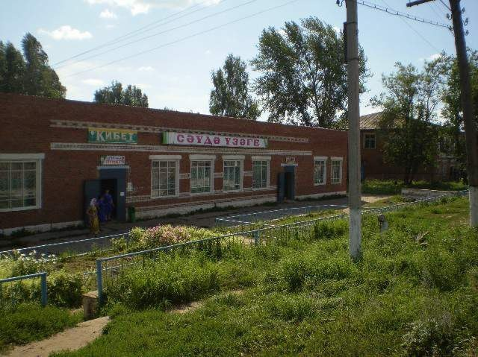
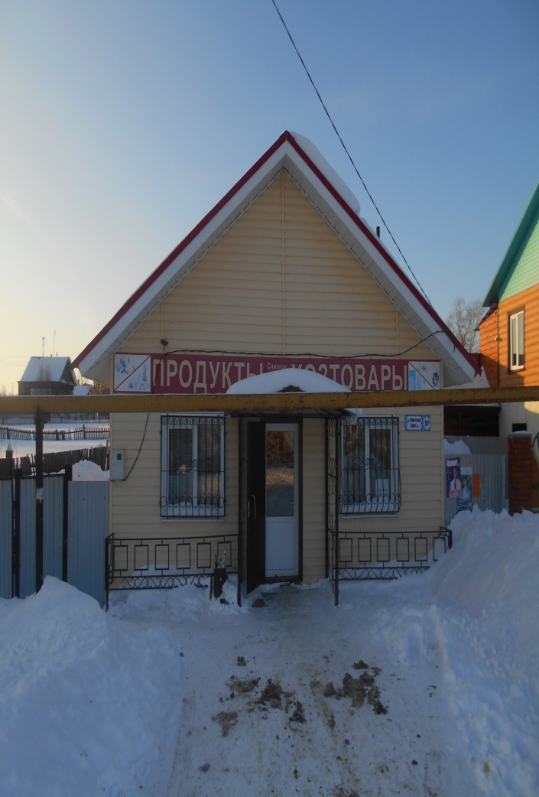
ИП Мухаммадиева Г.Ф.
ИП Самсонова Й.Р.
ИП Симаков Р.Ф.

Slide 29
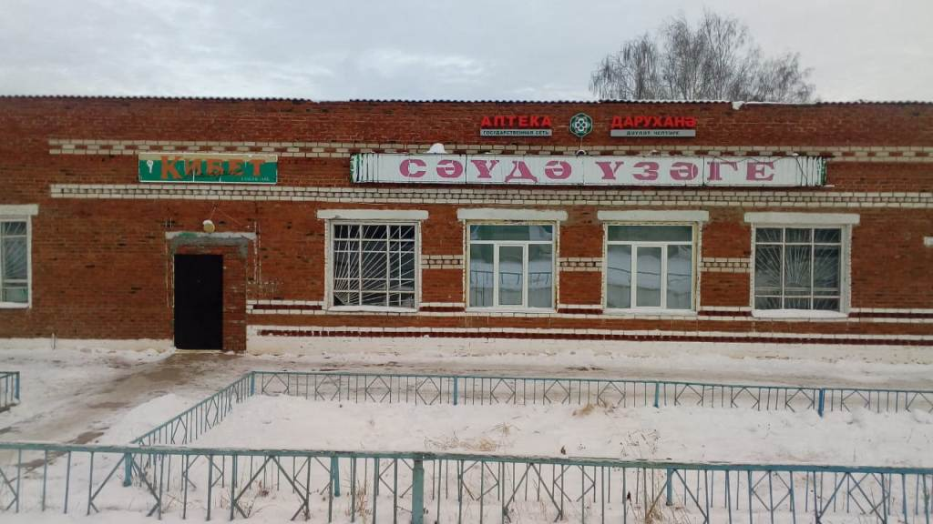
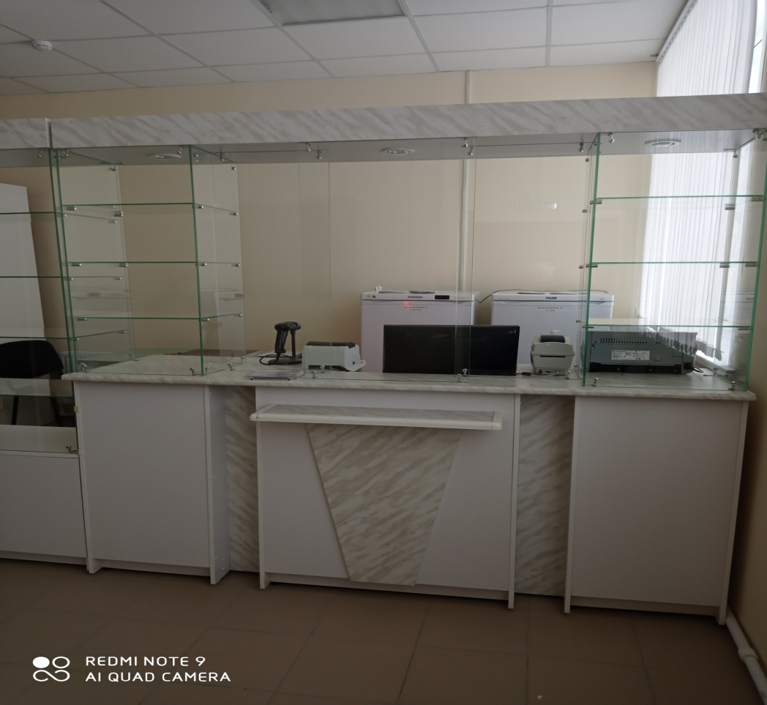
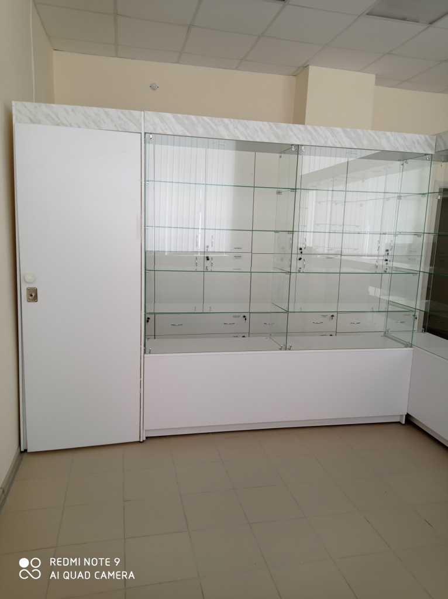
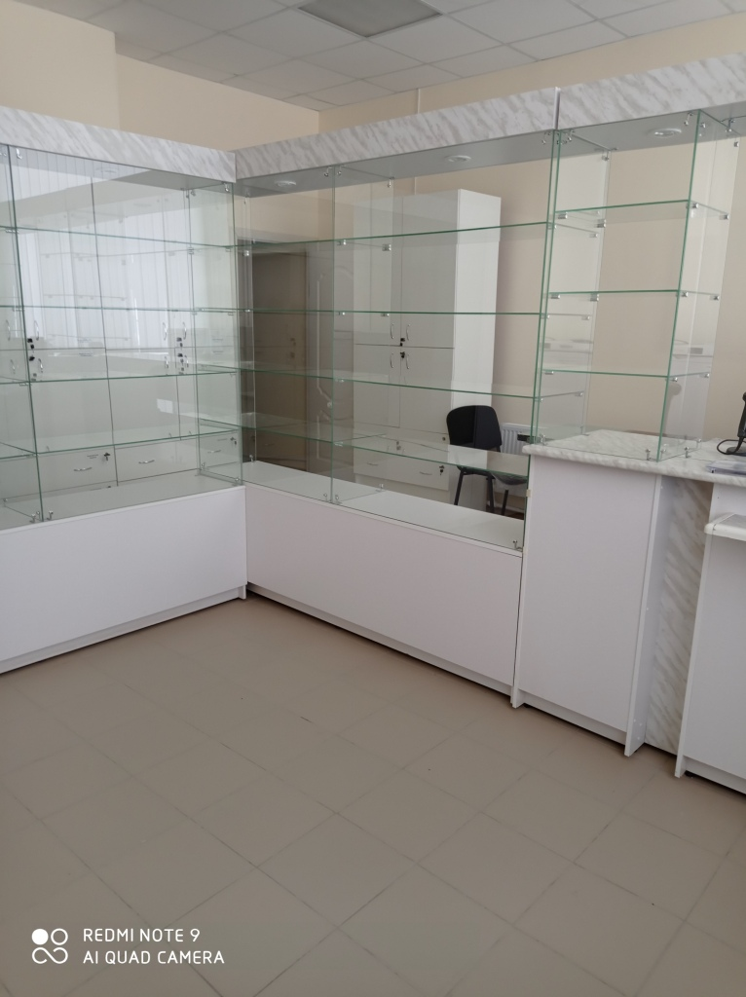
Даруханәнең товар әйләнеше – 1 млн 784 мең сум

Slide 30
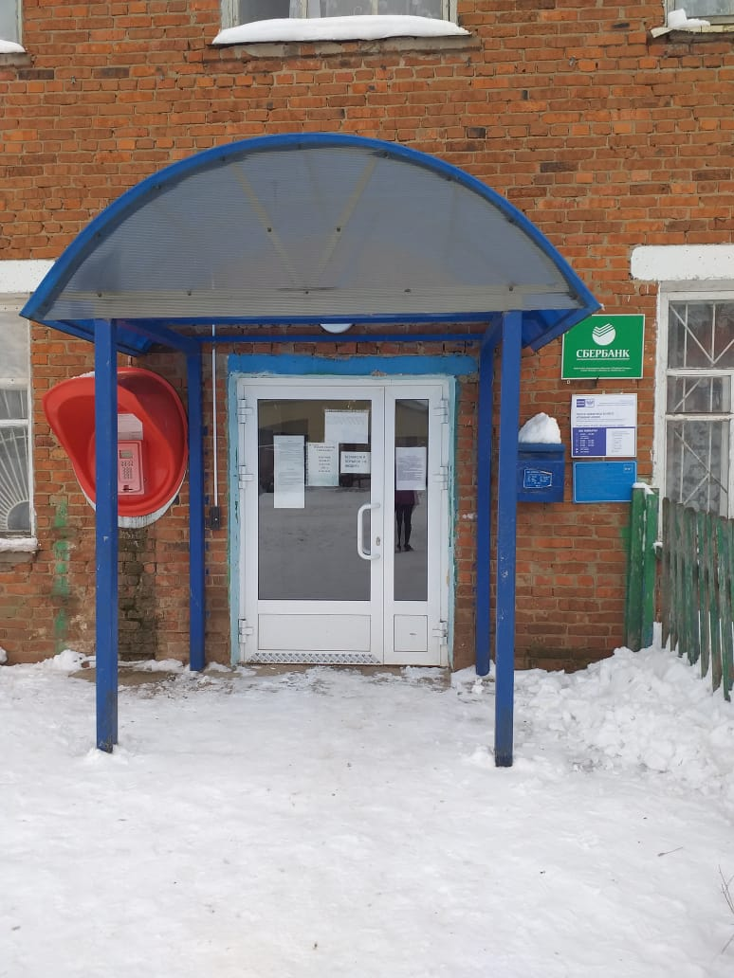
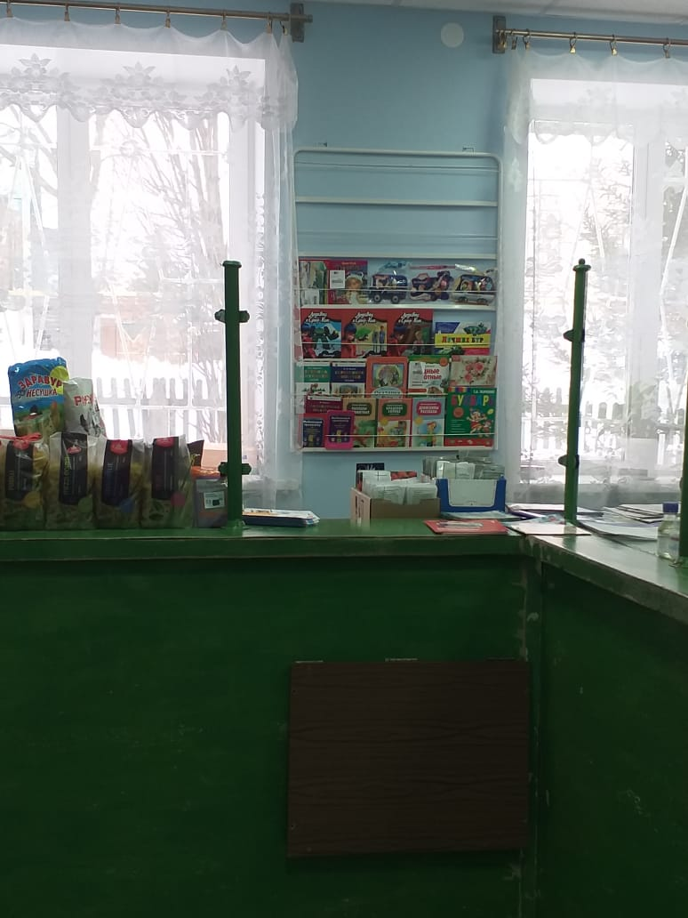
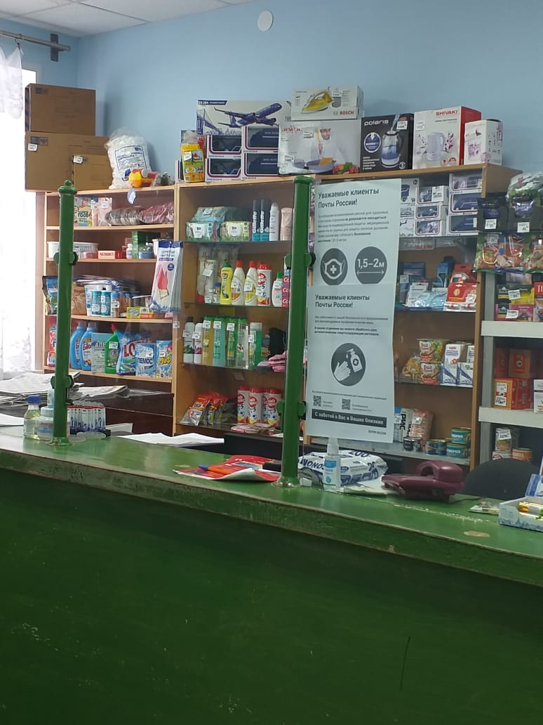
Элемтә бүлеге аша ай саен 239 пенсионерга -3 млн 424 мең 071 сум пенсия акчасы таратыла
Ел дәвамында пенсионерларга – 35 млн 700 мең 852 сум акча таратылган.
220 кешегә -194 мең 771 сум субсидия таратылган.
2021 нче елның 1 январенә уртача пенсия – 12 830 сум, район буенча – 13 637 сум тәшкил итә.
273 хуҗалыкка – 62 төрле газета, 18 төрле журнал таратыла.

Slide 31
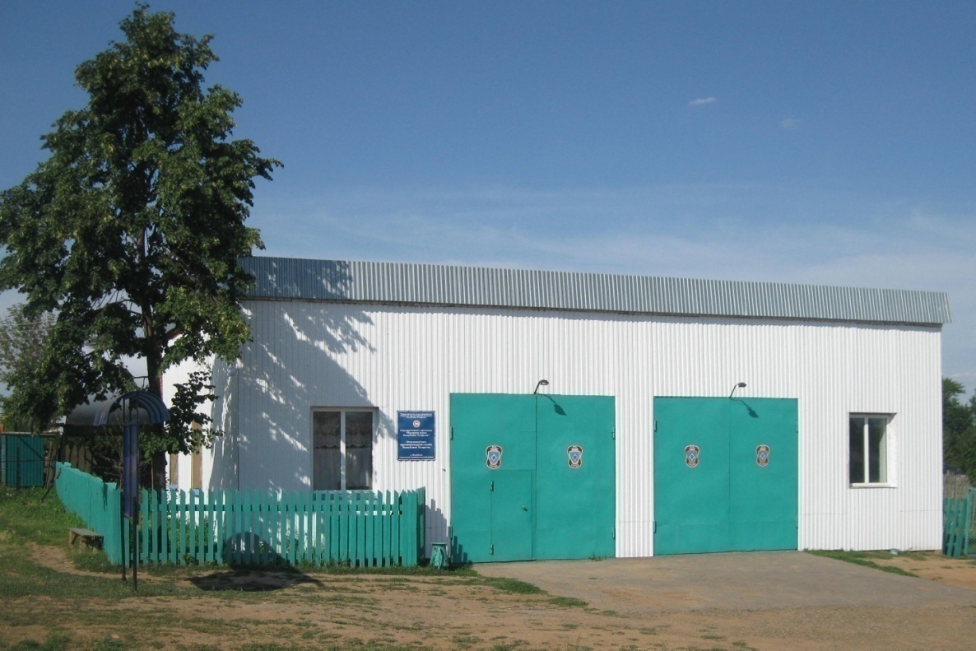
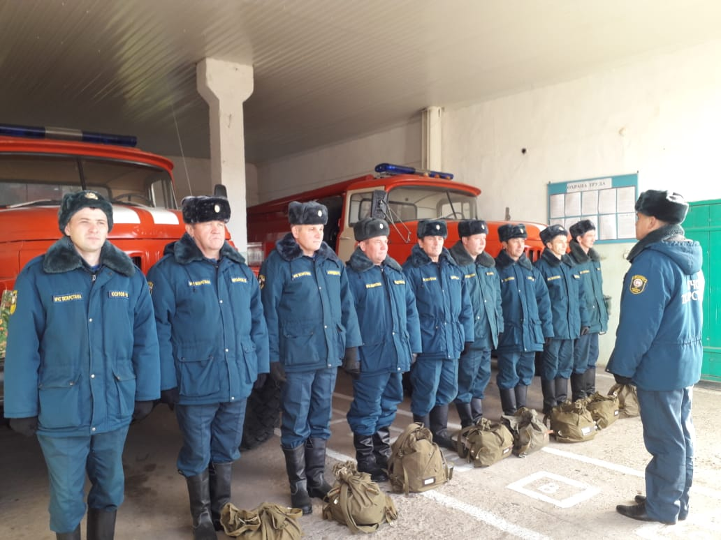
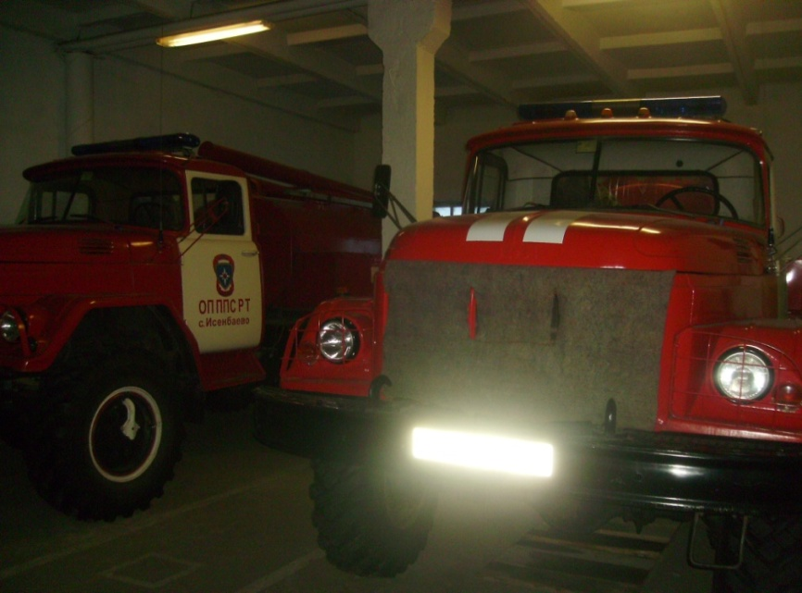
Янгын саклау бүлекчәсендә 11кеше эшли.
Красный бор һәм тугызбуй зонасына хезмәт күрсәтә.

Slide 32
2021 нче елның сентябрь аенда илебездә Россия Федерациясендә Россия Дәүләт Думасына депутатлар сайлау була.
Сайлауларда актив катнашып, тавышларыбызны лаеклы кандидатларга бирик.

Slide 33



Slide 34
ӘГЕРҖЕ МУНИЦИПАЛЬ РАЙОН БАШЛЫГЫНА
ҺӘМ АНЫҢ ЯРДӘМЧЕЛӘРЕНӘ ИСӘНБАЙ АВЫЛ ХАЛКЫ ИСЕМЕННӘН ЗУР РӘХМӘТ!

Slide 35

КОТЛЫЙБЫЗ!

Slide 36
Игътибарыгыз өчен рәхмәт!

